Slide 1

Reconocimiento de Patrones
Domingo Mery
Departamento de Ciencia de la Computación
Escuela de Ingeniería
Universidad Católica de Chile
Presentación

Slide 2
Reconocimiento de Patrones
ICC / IEE 3724
Domingo Mery
Departamento de Ciencia de la Computación
Universidad Católica de Chile

Slide 3
Descripción
El reconocimiento, la descripción, la clasificación y la agrupación de patrones de forma automática, son problemas importantes en una gran variedad de aplicaciones de ingeniería, psicología, medicina, economía, biologías, etc. El problema consiste en asignar automáticamente a una clase una muestra según las mediciones realizadas sobre la muestra. En el curso se estudiará la teoría necesaria para resolver este problema, y se aplicará la teoría en ejemplos prácticos tales como detección automática de tumores, reconocimiento de caracteres, detección de defectos, etc.
Descripción
El reconocimiento, la descripción, la clasificación y la agrupación de patrones de forma automática, son problemas importantes en una gran variedad de aplicaciones de ingeniería, psicología, medicina, economía, biologías, etc. El problema consiste en asignar automáticamente a una clase una muestra según las mediciones realizadas sobre la muestra. En el curso se estudiará la teoría necesaria para resolver este problema, y se aplicará la teoría en ejemplos prácticos tales como detección automática de tumores, reconocimiento de caracteres, detección de defectos, etc.

Slide 4
Ejemplo

Slide 5
En un Colegio de Educación Básica….

Slide 6
En un Colegio de Educación Básica….
Dos Categorías (Clases) …
1
PERSONAS > 25 años
(PERSONAS QUE TRABAJAN EN EL COLEGIO)
2
PERSONAS < 12 años
(PERSONAS QUE ESTUDIAN EN EL COLEGIO)
Qué atributo medir para determinar a qué categoría pertenece una persona?
Cómo medir este atributo?
Cómo usar este atributo para realizar la clasificación?
Cómo evaluar si este proceso de clasificación es efectivo?

Slide 7
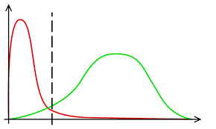
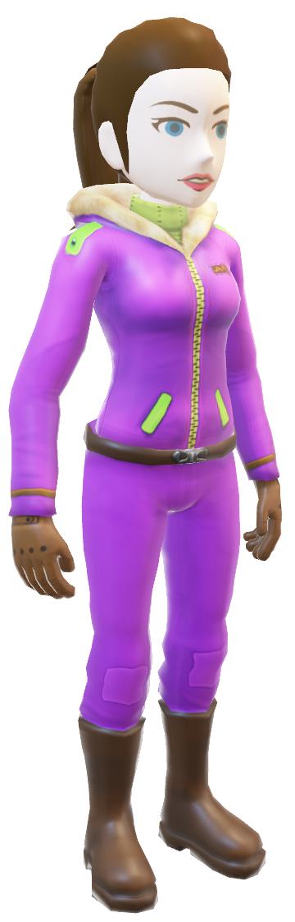
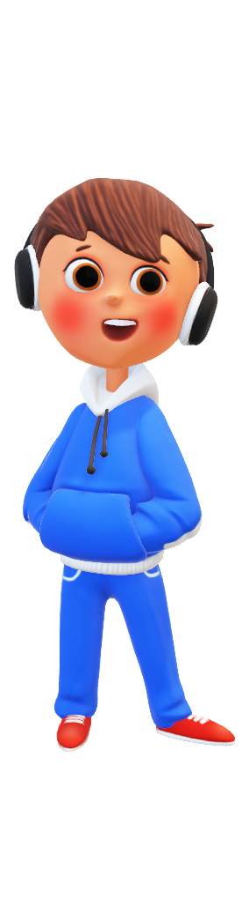
1
2
EVALUACIÓN
2
1
1.7m
1.1m
0.9 1.4 1.7 1.9 ALTURA
IF ALTURA > 1.4 THEN CLASE 1
ELSE CLASE 2

Slide 8
Objetivos (1/2)
Analizar las nociones básicas de extracción de características, selección de características, clasificación y evaluación de desempeño.
Aplicar técnicas basadas en procesamiento de imágenes para la extracción de características geométricas y cromáticas en problemas donde el reconocimiento de patrones se realice a partir de información visual.
Diseñar y evaluar características a ser extraídas donde la reconocimiento de patrones se realiza a partir de información visual u otro tipo de información.
Evaluar algoritmos eficientes para seleccionar características: Análisis de componentes principales, discriminante de Fisher, búsqueda exhaustiva, búsqueda secuencial, Branch&Bound, entre otros.

Slide 9
Objetivos (2/2)
Diseñar clasificadores capaces de resolver problemas reales basados en las técnicas de clasificador lineal, árbol binario de decisión, vecino más cercano, Mahalanobis, Bayes, SVM, redes neuronales entre otros.
Aplicar técnicas para establecer y comparar el desempeño de los clasificadores: Validación cruzada, bootstrap, e intervalos de confianza basados en distribuciones estadísticas.
Diseñar un sistema automático de reconocimiento de patrones capaz de resolver un problema real.

Slide 10
Contenido
Introducción
Extracción de Características
Selección de Características
Clasificación
Evaluación de Desempeño
Clustering
Aplicaciones

Slide 11
Metodología
El curso contempla clases expositivas teóricas, trabajo en clase, ejercicios en grupo y trabajos individuales de programación en computador. También se realiza un proyecto en grupo en que se aplica los conocimientos del curso. El curso termina con un examen final.

Slide 12
Evaluación
- Trabajo en Clases: 20% > 4.0
- 2 tareas: 30% > 4.0
- 1 proyecto: 30% > 4.0
- 1 Examen Final: 20% > 4.0
Para aprobar el curso se debe obtener más de 4.0 en cada ítem, de lo contrario la nota será el mínimo de ellas.

Slide 13
Bibliografía
Bishop, C. Pattern Recognition and machine Learning, Springer, 2006.
Bishop, C. Neural Network for Pattern Recognition, New York, Oxford University Press Inc., Reprinted, 2005.
da Fontoura, L.; Marcondes, R. Shape Analysis and Classification, Boca Raton, CRC Press, 2001.
Duda, R.; Hart, P.; Stork, D. Pattern Classification, New York, John Wiley & Sons, Inc., 2001.
Hastie, T.; Tibshirani, R,; Friedman, J.: The Elements of Statistical Learning, Springer, 2001.
Marsland, S. Machine Learning: An algorithmic Perspective, CRC Press, 2009.
Mery, D.; Pieringer, C.: Computer Vision for X-ray Testing, Springer, 2021
Nixon, M.; Aguado, A. Feature Extraction & Image Processing, Amsterdam, Elsevier, 2004.
Webb, A. Statistical Pattern Recognition, Wiley, Second Edition, 2002.
Witten, I.H; Frank, E. Data Mining: Practical Machine Learning Tools and Techniques, Elsevier, Second Edition, 2005.
Artículos seleccionados de IEEE Transaction on Pattern Analysis and Machine Intelligence, y de Proceedings of International Conferences on Pattern Recognition and Computer Vision.

Slide 14
Código de Honor e Integridad Académica
Este curso adscribe el Código de Honor establecido por la Escuela de Ingeniería el que es vinculante. Todo trabajo evaluado en este curso debe ser propio. En caso de que exista colaboración permitida con otros estudiantes, el trabajo deberá referenciar y atribuir correctamente dicha contribución a quien corresponda.
Como estudiante es su deber conocer la versión en línea del Código de Honor.
Además, los estudiantes de este curso declaran conocer Política de Integridad Académica del Departamento de Ciencia de la Computación.

Slide 15
Coordenadas
Domingo Mery Departamento de Ciencia de la Computación
Pontificia Universidad Católica de Chile
http://domingomery.ing.uc.cl
+ Mail: domingo.mery@uc.cl (sólo si es imprescindible)
sfigueroa3@uc.cl (TODAS LAS CONSULTAS ACÁ)
+ YouTube: http:/youtube.com/domingomery (Versión 2021)
+ GitHub: https://github.com/domingomery/patrones
+ Web: https://domingomery.ing.uc.cl/teaching/patrones/
+ Canvas: https://cursos.canvas.uc.cl/courses/53288
+ Twitter: @CVCND

Slide 16
Coordenadas
Domingo Mery Departamento de Ciencia de la Computación
Pontificia Universidad Católica de Chile
http://domingomery.ing.uc.cl
+ Mail: domingo.mery@uc.cl (sólo si es imprescindible)
sfigueroa3@uc.cl (TODAS LAS CONSULTAS ACÁ)
+ YouTube: http:/youtube.com/domingomery (Versión 2021)
+ GitHub: https://github.com/domingomery/patrones
+ Web: https://domingomery.ing.uc.cl/teaching/patrones/
+ Canvas: https://cursos.canvas.uc.cl/courses/53288
+ Twitter: @CVCND
Si quieren saber qué hago

Slide 17
Coordenadas
Domingo Mery Departamento de Ciencia de la Computación
Pontificia Universidad Católica de Chile
http://domingomery.ing.uc.cl
+ Mail: domingo.mery@uc.cl (sólo si es imprescindible)
sfigueroa3@uc.cl (TODAS LAS CONSULTAS ACÁ)
+ YouTube: http:/youtube.com/domingomery (Versión 2021)
+ GitHub: https://github.com/domingomery/patrones
+ Web: https://domingomery.ing.uc.cl/teaching/patrones/
+ Canvas: https://cursos.canvas.uc.cl/courses/53288
+ Twitter: @CVCND
Para aclarar dudas

Slide 18
Coordenadas
Domingo Mery Departamento de Ciencia de la Computación
Pontificia Universidad Católica de Chile
http://domingomery.ing.uc.cl
+ Mail: domingo.mery@uc.cl (sólo si es imprescindible)
sfigueroa3@uc.cl (TODAS LAS CONSULTAS ACÁ)
+ YouTube: http:/youtube.com/domingomery (Versión 2021)
+ GitHub: https://github.com/domingomery/patrones
+ Web: https://domingomery.ing.uc.cl/teaching/patrones/
+ Canvas: https://cursos.canvas.uc.cl/courses/53288
+ Twitter: @CVCND
Clases grabadas

Slide 19
Coordenadas
Domingo Mery Departamento de Ciencia de la Computación
Pontificia Universidad Católica de Chile
http://domingomery.ing.uc.cl
+ Mail: domingo.mery@uc.cl (sólo si es imprescindible)
sfigueroa3@uc.cl (TODAS LAS CONSULTAS ACÁ)
+ YouTube: http:/youtube.com/domingomery (Versión 2021)
+ GitHub: https://github.com/domingomery/patrones
+ Web: https://domingomery.ing.uc.cl/teaching/patrones/
+ Canvas: https://cursos.canvas.uc.cl/courses/53288
+ Twitter: @CVCND
Repositorio de TODO el material

Slide 20
Coordenadas
Domingo Mery Departamento de Ciencia de la Computación
Pontificia Universidad Católica de Chile
http://domingomery.ing.uc.cl
+ Mail: domingo.mery@uc.cl (sólo si es imprescindible)
sfigueroa3@uc.cl (TODAS LAS CONSULTAS ACÁ)
+ YouTube: http:/youtube.com/domingomery (Versión 2021)
+ GitHub: https://github.com/domingomery/patrones
+ Web: https://domingomery.ing.uc.cl/teaching/patrones/
+ Canvas: https://cursos.canvas.uc.cl/courses/53288
+ Twitter: @CVCND
Links a todo, calendario, etc

Slide 21
Coordenadas
Domingo Mery Departamento de Ciencia de la Computación
Pontificia Universidad Católica de Chile
http://domingomery.ing.uc.cl
+ Mail: domingo.mery@uc.cl (sólo si es imprescindible)
sfigueroa3@uc.cl (TODAS LAS CONSULTAS ACÁ)
+ YouTube: http:/youtube.com/domingomery (Versión 2021)
+ GitHub: https://github.com/domingomery/patrones
+ Web: https://domingomery.ing.uc.cl/teaching/patrones/
+ Canvas: https://cursos.canvas.uc.cl/courses/53288
+ Twitter: @CVCND (15,6K seguidores)
Noticias de Computer Vision, ML, etc.

Slide 22
Coordenadas
Domingo Mery Departamento de Ciencia de la Computación
Pontificia Universidad Católica de Chile
http://domingomery.ing.uc.cl
+ Mail: domingo.mery@uc.cl (sólo si es imprescindible)
sfigueroa3@uc.cl (TODAS LAS CONSULTAS ACÁ)
+ YouTube: http:/youtube.com/domingomery (Versión 2021)
+ GitHub: https://github.com/domingomery/patrones
+ Web: https://domingomery.ing.uc.cl/teaching/patrones/
+ Canvas: https://cursos.canvas.uc.cl/courses/53288
+ Twitter: @CVCND

Slide 23
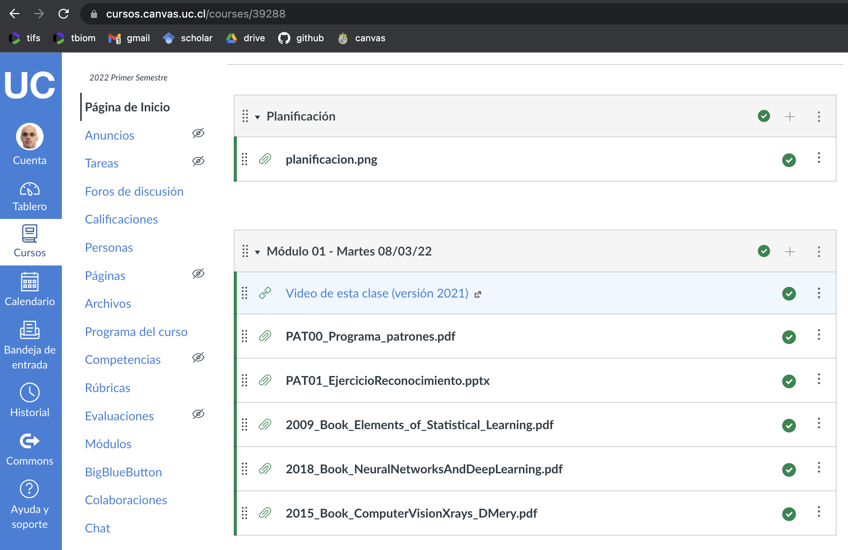
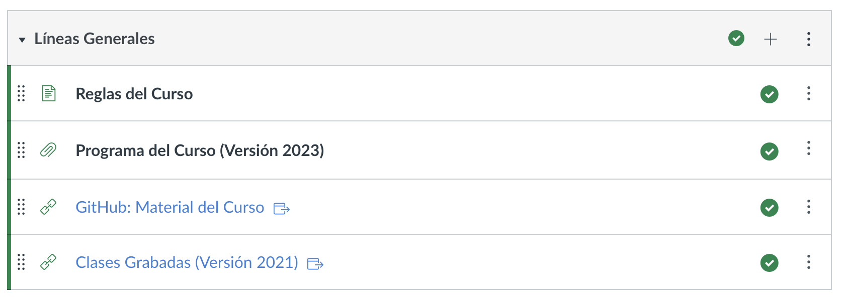
Canvas

Slide 24
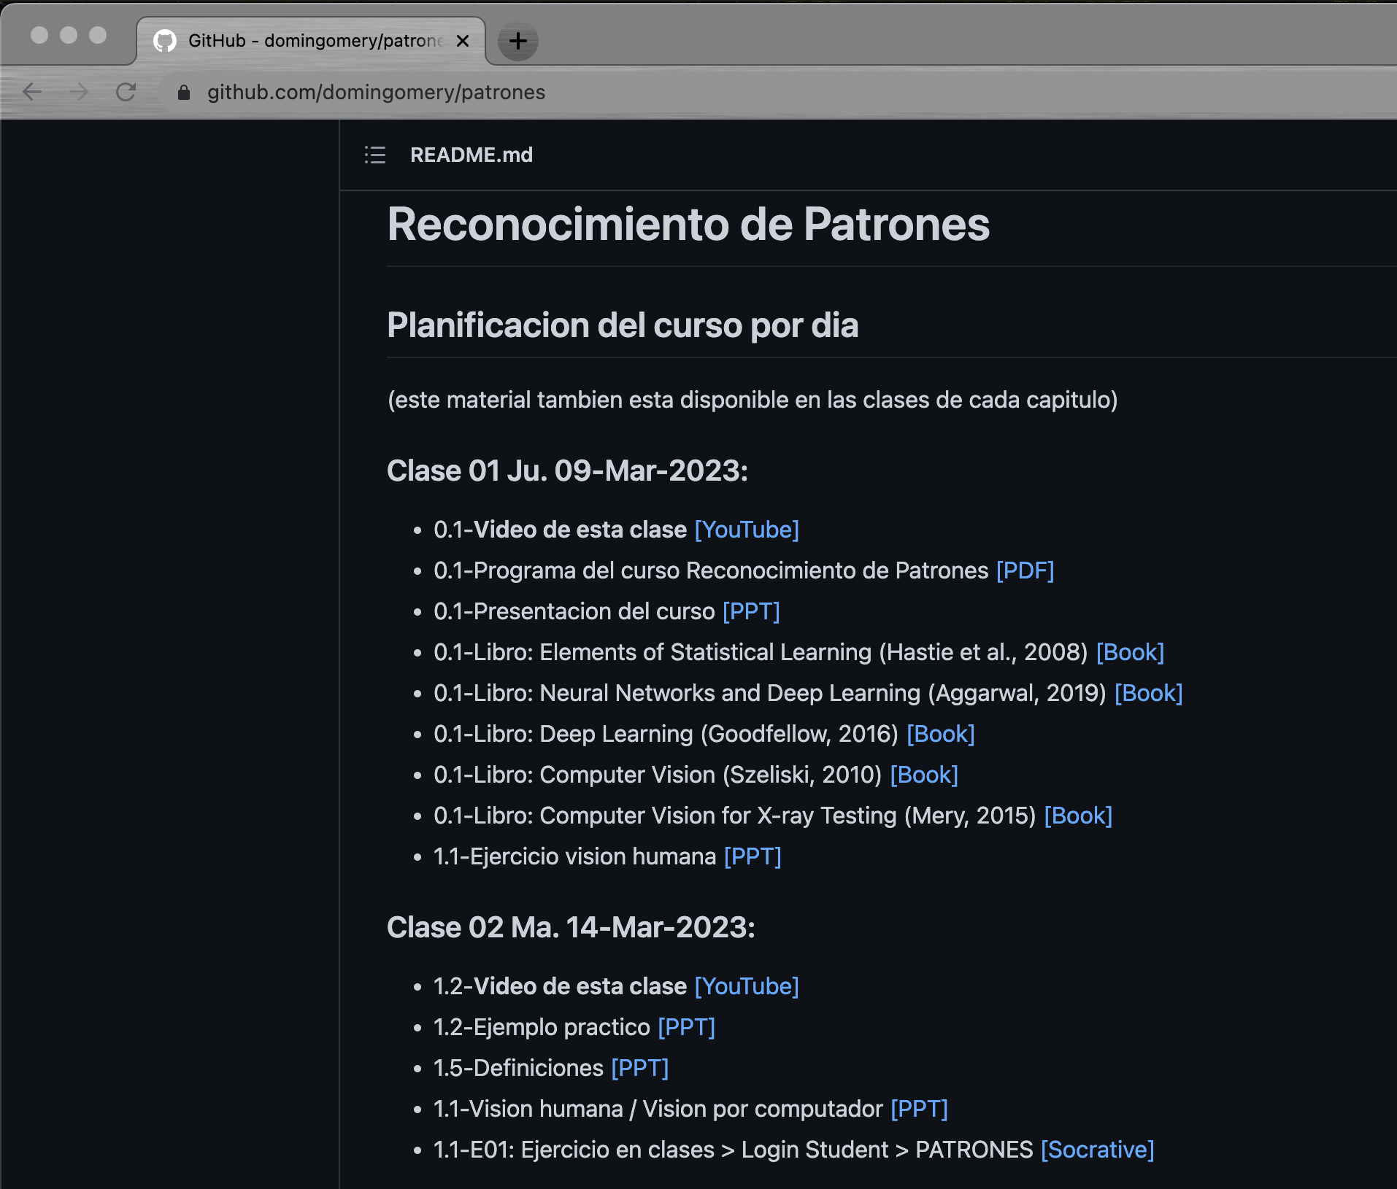
GitHub

Slide 25
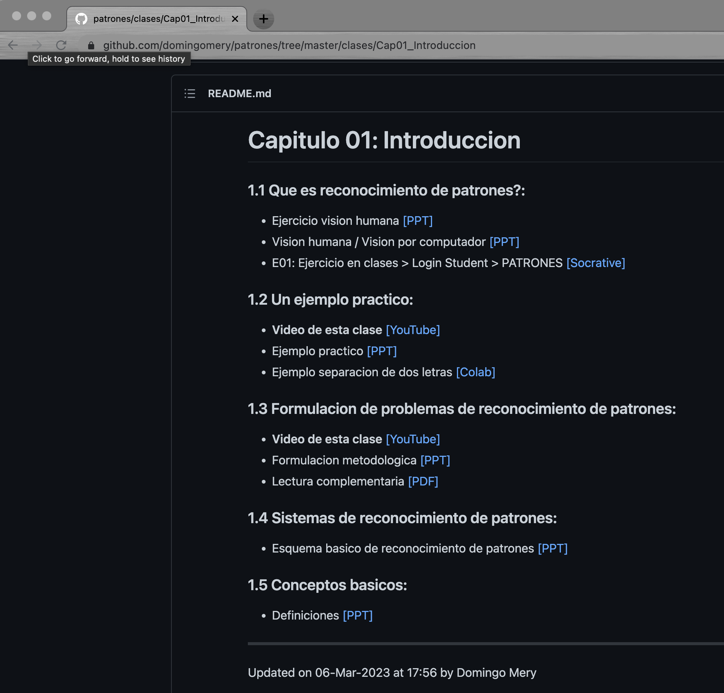
GitHub

Slide 26
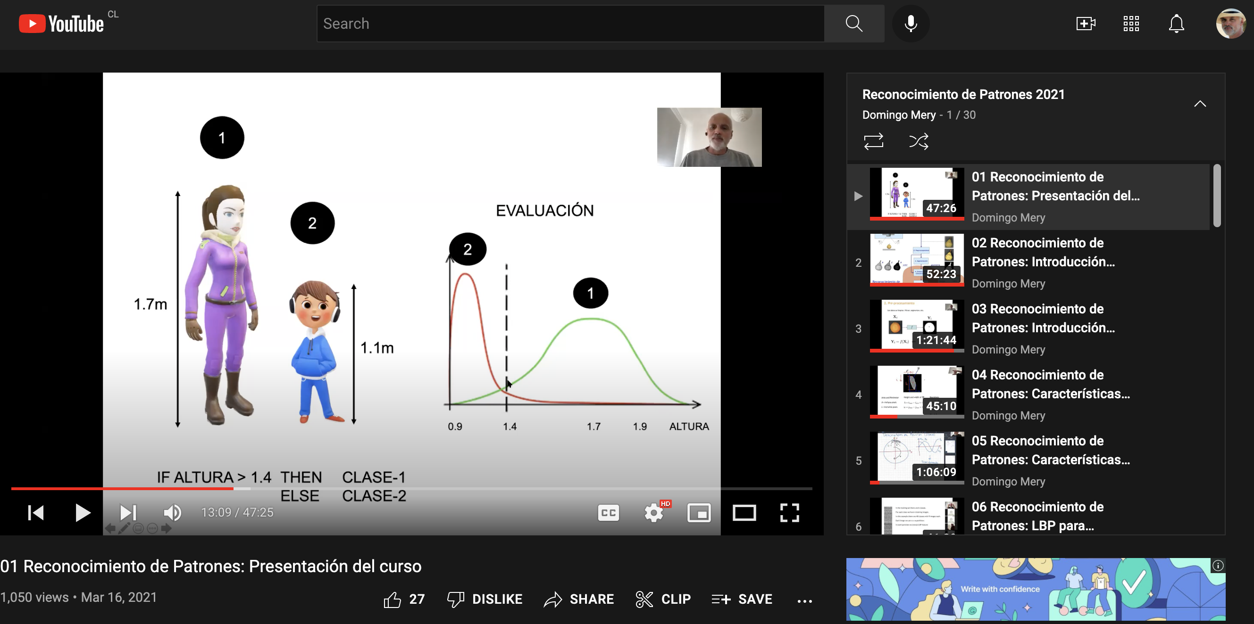
YouTube

Slide 27
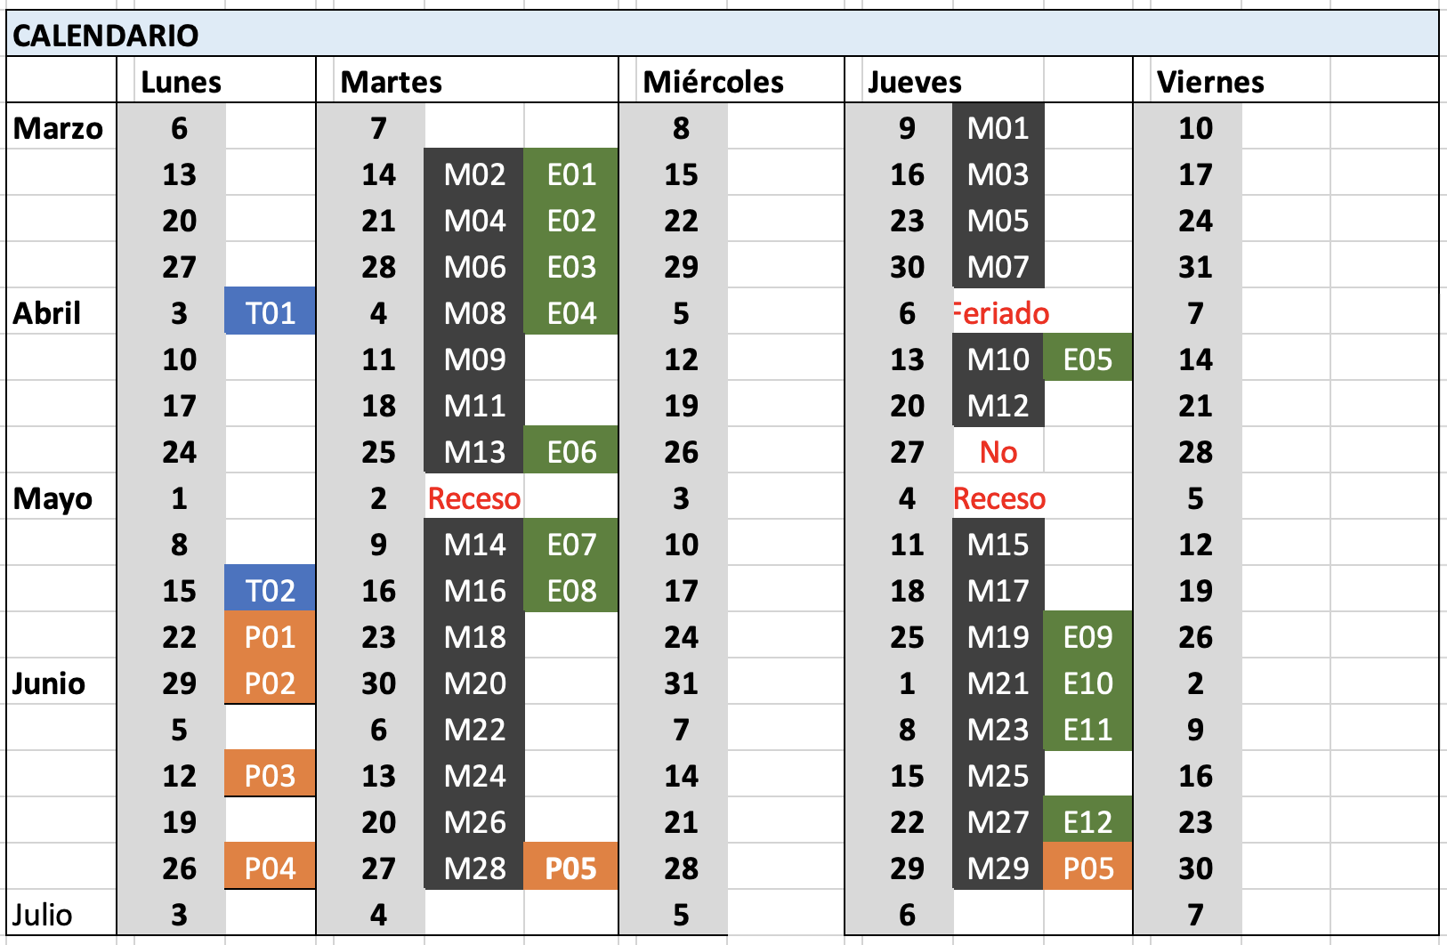
M: Móodulos de Clases
E: Ejercicios en Clase
T: Tareas
P: Proyecto
Planificación

Slide 28
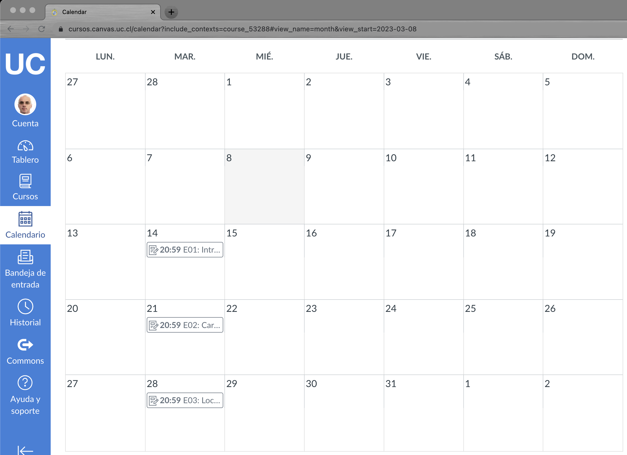
Canvas - Calendario

Slide 29
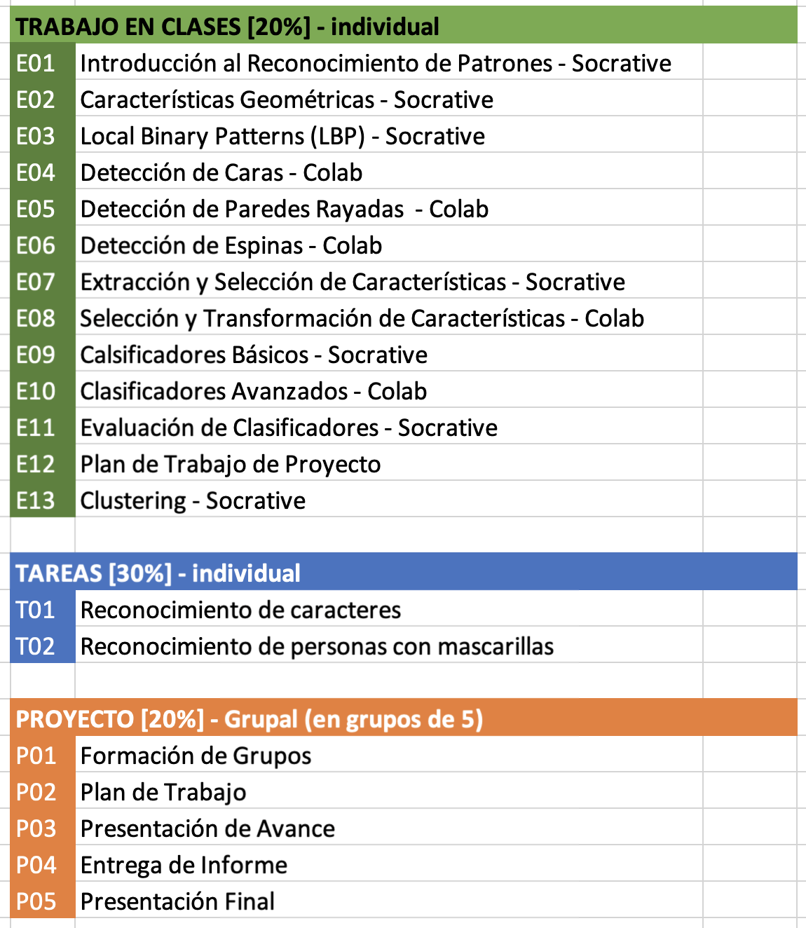
Entregables

Slide 30
Ejercicios en Clase
El enunciado del ejercicio estará disponible en Canvas a las 9:00AM del día indicado
La idea es hacer el ejercicio durante la clase correspondiente de 11:30AM a 12:50PM
Se entrega el ejercicio hasta las 9:00PM del mismo día
Fuera de plazo no se puede entregar el ejercicio (se califica como 1.0)
Se elimina la peor nota (comodín que pueden usar quienes tienen algún problema)

Slide 31
Tareas
El enunciado de la tarea estará disponible en Canvas al menos 3 semanas antes de la entrega
Se entrega el ejercicio hasta las 9:00PM del día indicado
Por cada 30 minutos (o fracción) de retraso habrá 0.5 pts de descuento en la nota de la tarea
Sólo en casos excepcionales y con certificado médico o autorización de la DIPRE se moverán estas fechas

Slide 32
Proyecto
Se trabaja en grupos de 5
El enunciado del proyecto estará disponible durante el mes de abril en Canvas
Habrá un informe de avance y un Informe Final
Habrá una presentación final al finalizar las clases (todo el grupo le presenta al profesor)

Slide 33
M: Móodulos de Clases
E: Ejercicios en Clase
T: Tareas
P: Proyecto
Planificación

Slide 34
Reglas del curso
Como este curso tiene muchas personas (alrededor de 150), se han definido varias reglas que como estudiante debes conocer bien.
Son pocas reglas y muy simples pero es necesario tenerlas en consideración.

Slide 35
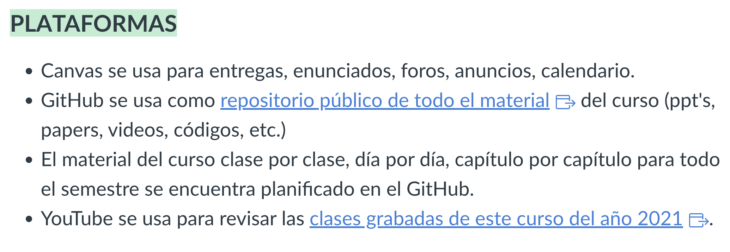
Reglas del curso

Slide 36
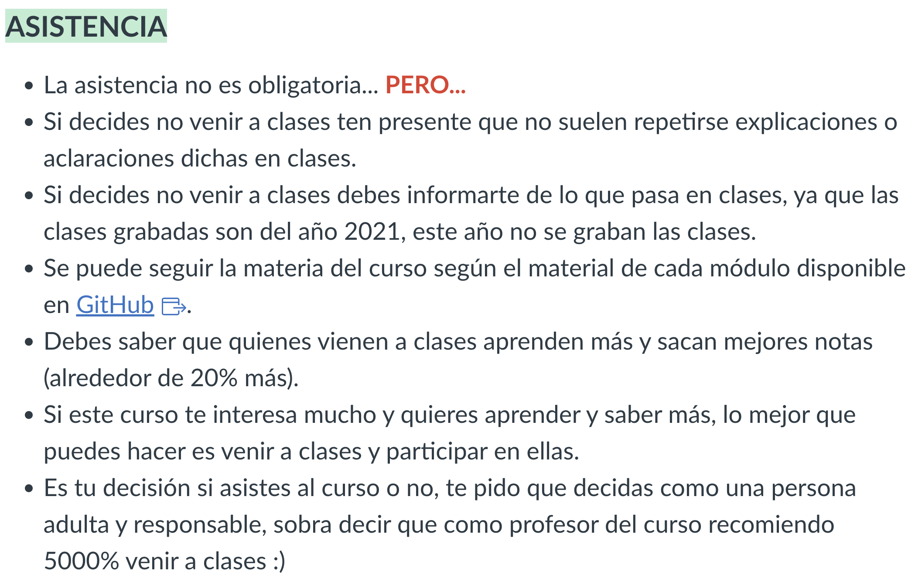
Reglas del curso

Slide 37
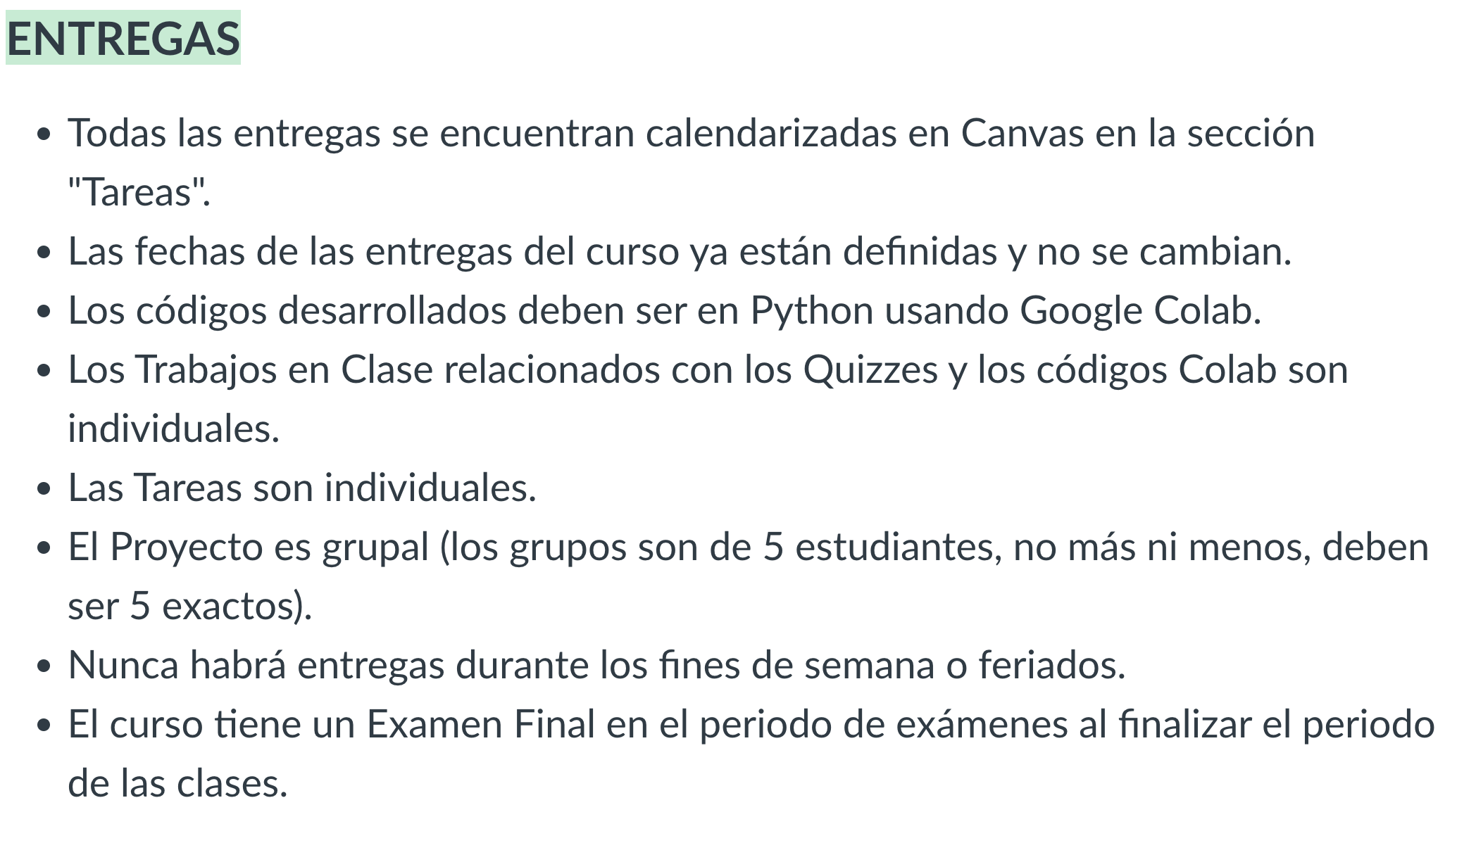
Reglas del curso

Slide 38
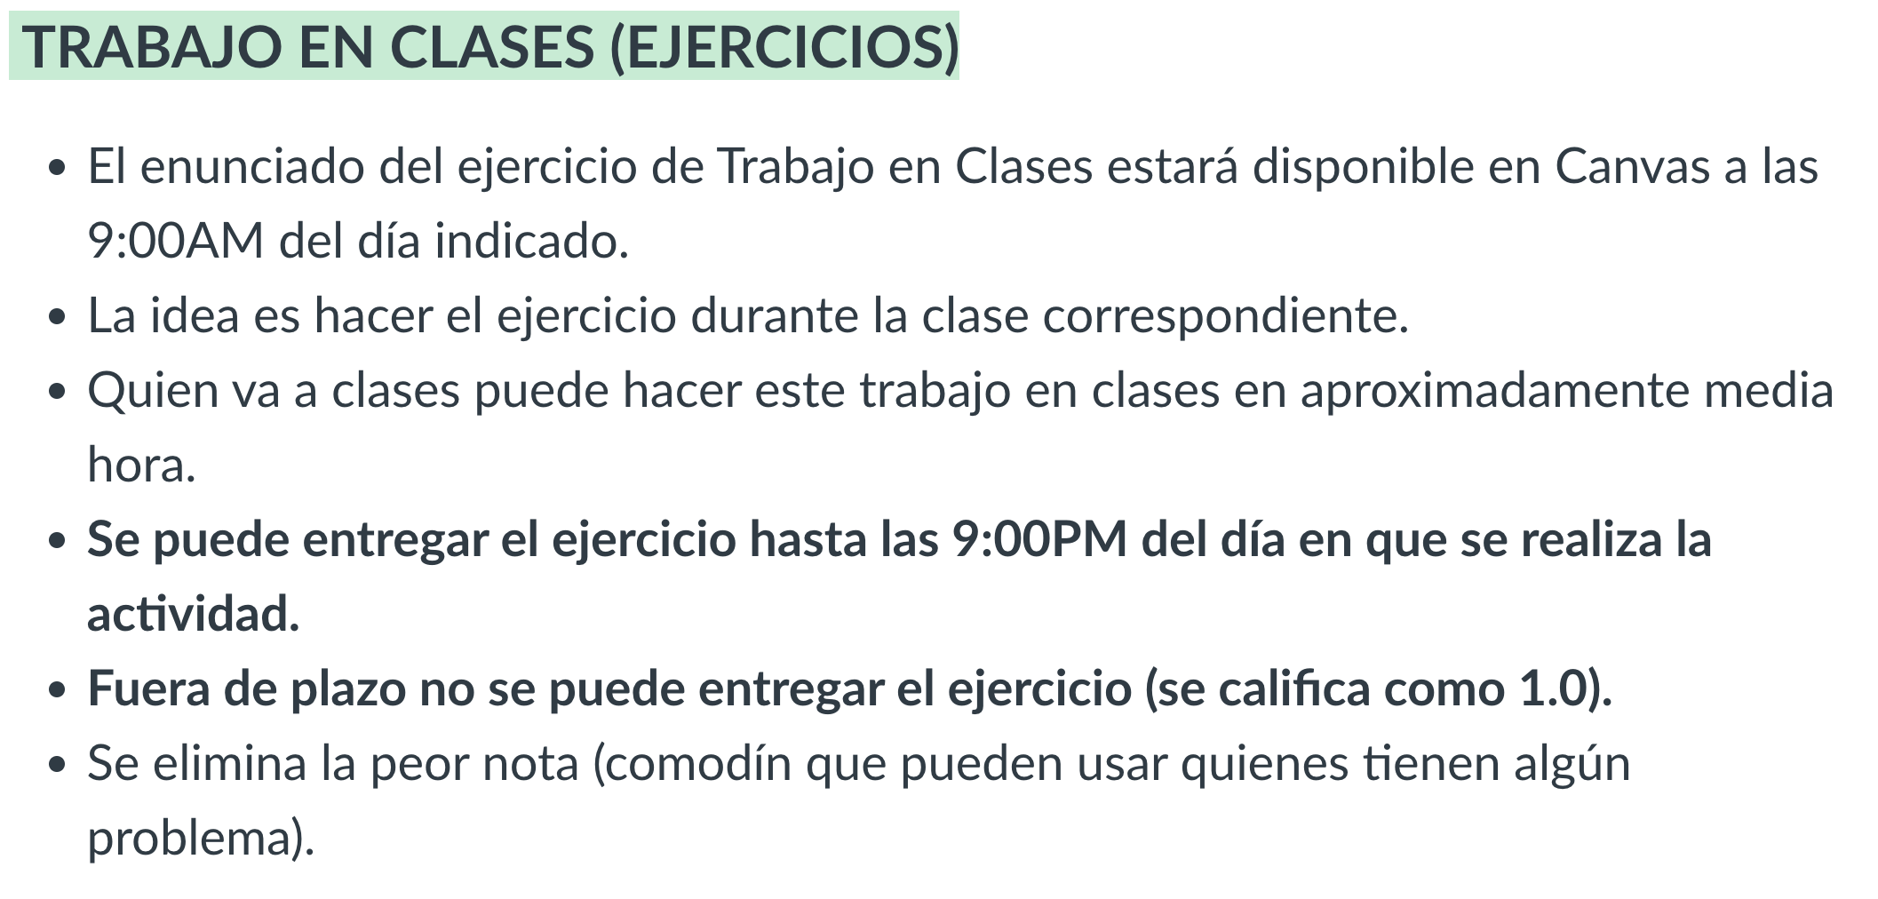
Reglas del curso

Slide 39
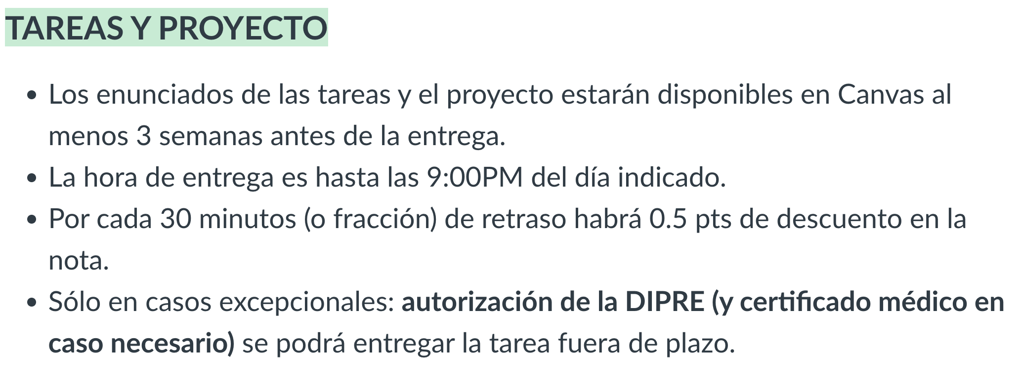
Reglas del curso

Slide 40
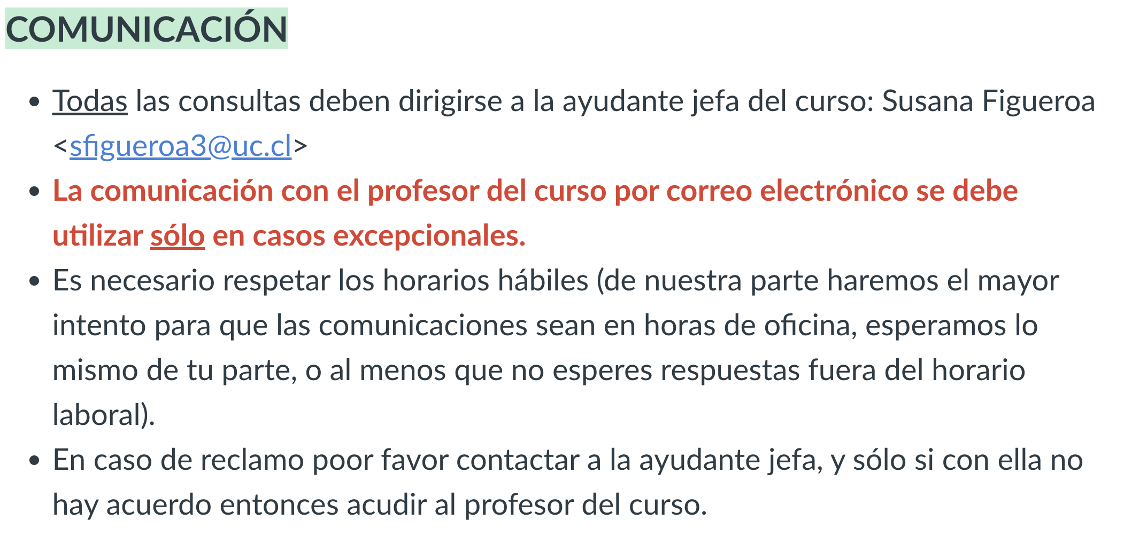
Reglas del curso

Slide 41
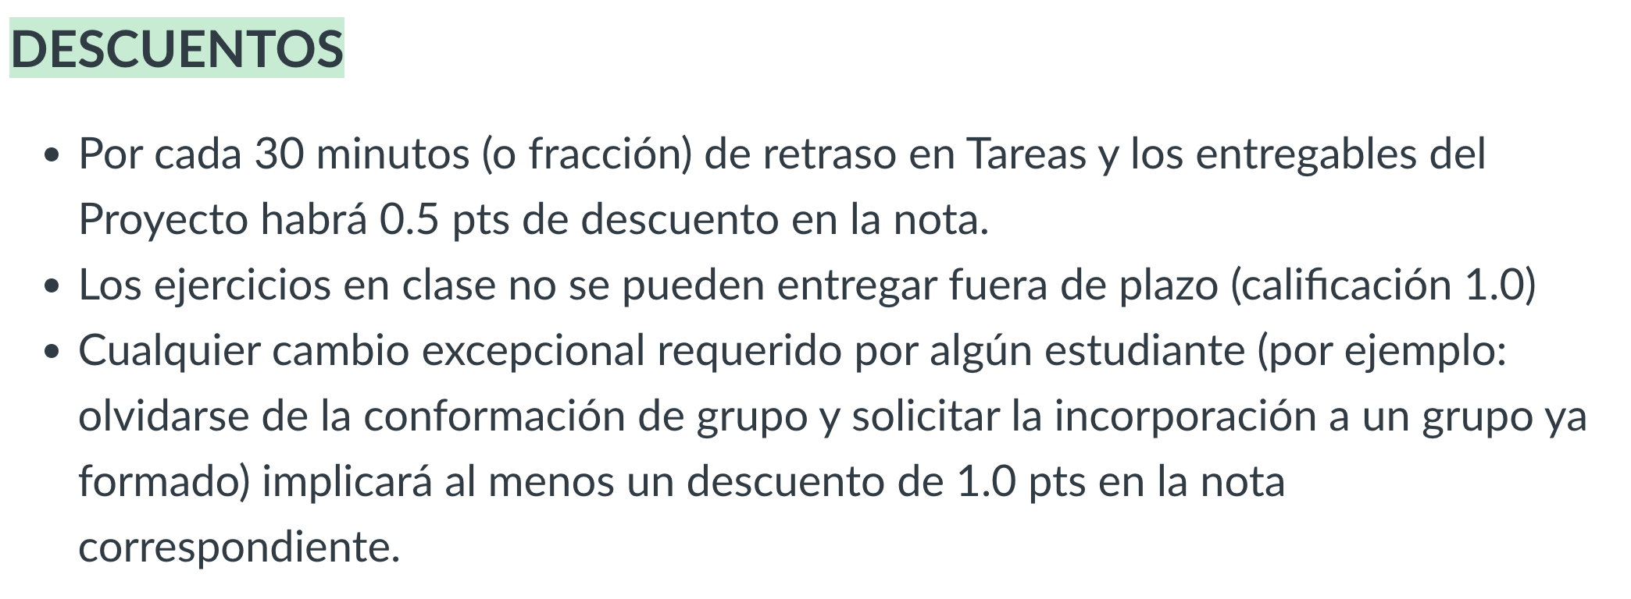
Reglas del curso

Slide 42
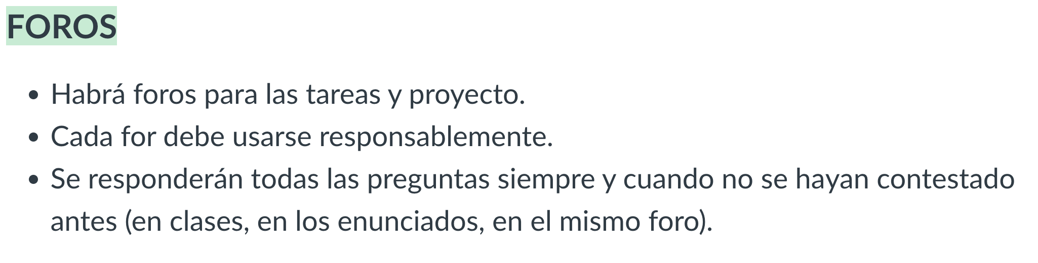
Reglas del curso

Slide 43
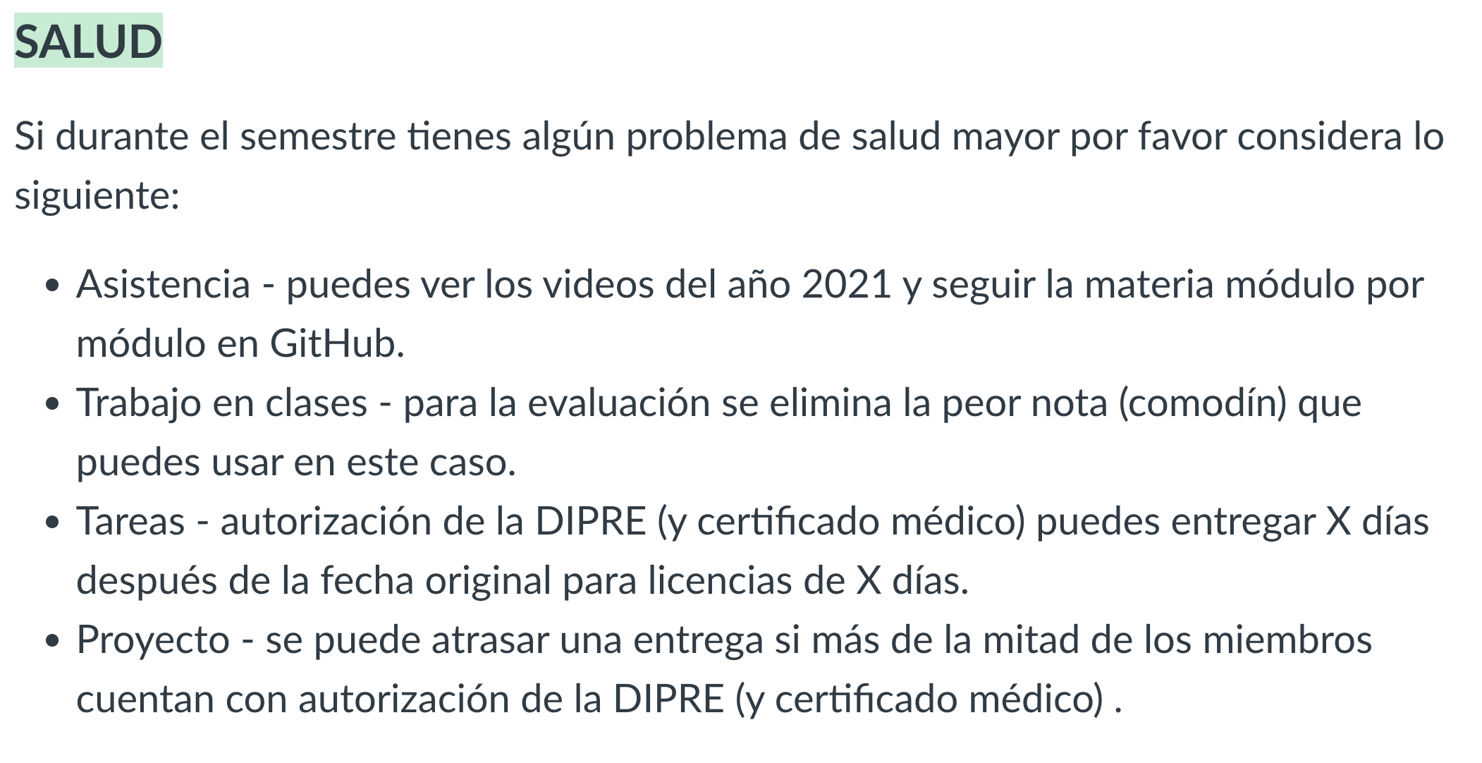
Reglas del curso

Slide 44
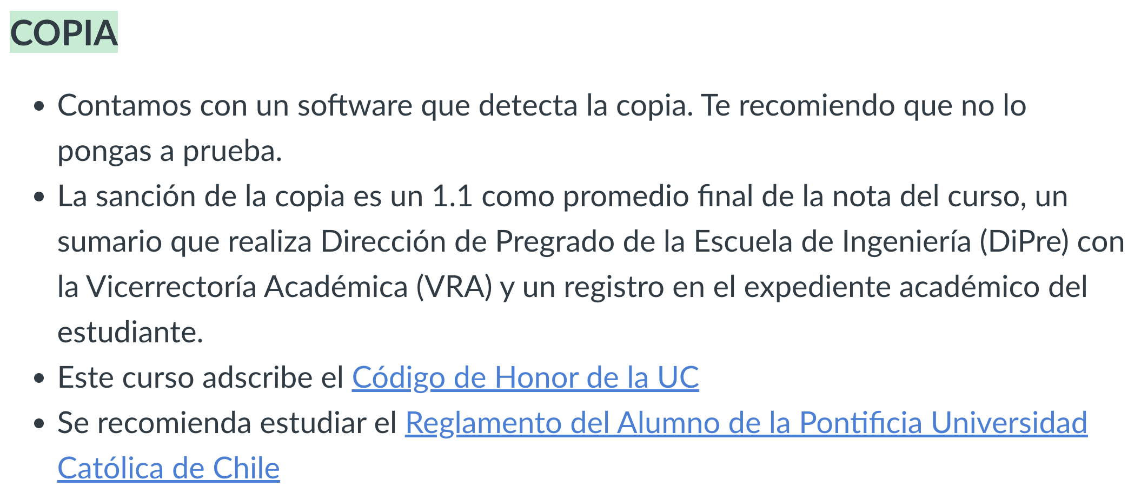
Reglas del curso

Slide 45
Reconocimiento de Patrones
Domingo Mery
Departamento de Ciencia de la Computación
Escuela de Ingeniería
Universidad Católica de Chile
Presentación

